Slide 1
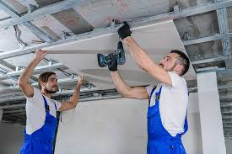
Début de contrat : avril - mai 2022
1 poste à pourvoir
OFFRE D’EMPLOI :
PLAQUISTE (H-F)
Contrat de professionnalisation 18 mois
Secteur LIBOURNAIS
Bénéficiez d'un réseau essentiellement composé de professionnels du BTP, actif depuis plus de 20 ans sur le Libournais et la Haute-Gironde.
Alternez périodes en entreprise et périodes en centre de formation
Validez un diplôme, une qualification pro ou un niveau de convention collective
Une période de mise en situation professionnelle préalable, vous permettant de découvrir l'environnement de travail, pourra être réalisée.
Vous êtes autonome pour vos déplacements.
35H/semaine
Possibilité d'heures supplémentaires
Rémunération BTP + paniers + trajets + mutuelle
Postulez par sms au 06.15.82.38.21 ou par mail à : recrutement@geiq-libournais-hautegironde.fr

